Slide 1
L’agilité à la BUL
Direction
Technologies et systèmes d’information
15 décembre 2016

Slide 2
Plan
Limites des méthodes traditionnelles
Pourquoi l’agilité ?
Définition
Les 4 valeurs
Les 12 principes
Pourquoi le choix de Scrum à la BUL ?
Les objectifs de Scrum
Les 3 piliers de Scrum
Le cadre méthodologique Scrum
Les 3 rôles
Les 4 réunions
Les 3 Artéfacts
Scrum vs Waterfall
Agilité et gestion de projet
2

Slide 3
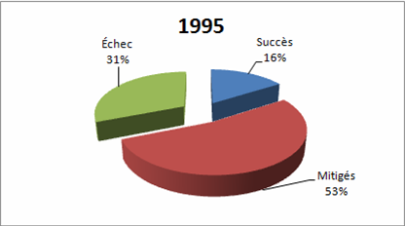
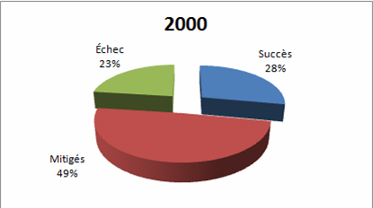
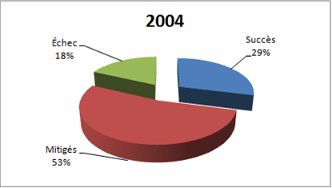
Limites des méthodes traditionnelles
3
Notes:
Échec : les projets ont été annulés. Mitigés :
Les projets ne répondent pas à la totalité des besoins des utilisateurs
Des fonctionnalités produites mais jamais utilisées

Slide 4
Limites des méthodes traditionnelles
Waterfall
Analyser
Coder
Tester
Valider
Déployer
La rigidité de l’approche;
L’effet tunnel;
Une mauvaise communication;
La levée tardive des facteurs de risque;
Une documentation pléthorique.
4
Notes:
La rigidité de l’approche :
Aucune marge de manœuvre n’est laissée au client pour faire évoluer ses attentes;
Une fois le plan de projet est validé, il constitue la référence de base. Chaque écart est perçu comme un Échec.
L’effet tunnel :
La durée entre la phase de collecte des exigences vs quand le client va voir le résultat final.
Une mauvaise communication :
Le client n’est impliqué qu’à un stade avancé du projet;
La succession d’intervenants, au travers les différents corps métier, nuit à la fluidité de l’information;
La levée tardive des facteurs à risques :
L’interminable débats de conformité des interfaces;
La detection tardive d’anaomalie coûte trop cher.
Une documentation pléthorique :
Ne reflète pas la réalité des développements;
Inexploitable;

Slide 5
Pourquoi l’agilité ?
Pour faire face à l’incertitude en générant rapidement de la connaissance;
Pour satisfaire rapidement le client avec des solutions logicielles utiles;
Pour rendre visibles les risques et les inefficacités;
Pour maximiser la collaboration entre tous les intervenants;
Pour que la qualité soit prise en considération dès le début du projet;
Pour réduire les périodes de stabilisation en fin de projet;
Pour augmenter la motivation et l’engagement des individus;
Pour avoir du plaisir au travail.
5

Slide 6
Définition de L’agilité
L’approche Agile est une philosophie de travail définie par des valeurs, guidée par des principes et mise en application via des pratiques.
6

Slide 7
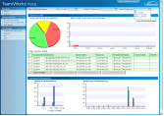
Les 4 valeurs de l’agilité
Miser sur . . .
Plutôt que sur . . .
Les individus et les interactions
Un processus de développement lourd et des outils complexes
Du logiciel fonctionnel
Une documentation lourde
La collaboration avec le client
La négociation contractuelle
L’ouverture au changement
Un plan rigide
Source : www.agilemanifesto.org
7

Slide 8
Les 12 principes de l’agilité
Satisfaire le client en priorité
Accueillir les DDC « à bras ouverts »
Livrer des versions fonctionnelles de l’application
Construire des projets autour d’individus motivés
Coopération entre le client et l’équipe projet
Privilégier la conversation en face-à-face
8

Slide 9
Les 12 principes de l’agilité
Mesurer l’avancement du projet par les fonctionnalités livrées
Faire avancer le projet à un rythme soutenu et constant
Favoriser l’excellence à la technique et à la conception
Responsabiliser les équipes
Faire simple
Ajuster ses processus et son comportement pour être plus efficace
9

Slide 10
Faire des choses différemment
L’Agilité, ça ne veut pas dire :
Ne plus faire de gestion de projet
Ne pas avoir de cadre de gouvernance
Ne plus faire de documentation
Abandonner l’équipe à elle-même
Faire les choses partiellement
Tout changer du jour au lendemain
Qu’il n’y aura plus de problèmes…
… ça signifie plutôt de faire les choses différemment!
10

Slide 11
Méthodes et approches de l’agilité
Lean / Kanban :
Une méthode directement inspirée des méthodes manufacturières ayant fait le succès de la compagnie Toyota. Elle applique l’amélioration continue de l’efficacité des processus de développement et vise l’élimination du gaspillage.
XP (eXtreme Programming) :
La méthode agile la plus technique. Elle encourage de rigoureuses pratiques d’ingénierie logicielle qui augmentent la qualité et la souplesse du code développé.
Scrum :
La méthode la plus adoptée aujourd’hui en gestion de projet et en gestion d’exigences. Son premier objectif est d’augmenter la qualité de la communication et de développer des solutions utiles.
11

Slide 12
Pourquoi le choix de Scrum à la BUL ?
La plus utilisée, et de fait la plus éprouvée :
En 2009, 71% des entreprises utilisant des approches agiles adoptent Scrum;
Simple et structuré;
Répond parfaitement aux besoins de l’ère numérique (la réactivité face à la complexité croissante);
Documentation abondante;
Des formations et des certifications d’organismes internationaux (PMI, Scrum.org, etc.).
12

Slide 13
Les objectifs de Scrum
Elle rapproche le client de l’équipe de développement;
La réalisation des exigences est planifiée par ordre de valeur d’affaires;
Elle augmente l’engagement des équipes de développement, en les encourageant a s’autogérer et s’auto-organiser.
13

Slide 14
Les 3 piliers de Scrum
Transparence
Inspection
Adaptation
14
Notes:
Transparence sur le produit, plus de visibilité vis-à-vis des parties prenantes du projet;
Inspection pour détecter les écarts indésirables par rapport aux objectifs;
Adaptation pour rectifier les écarts.

Slide 15
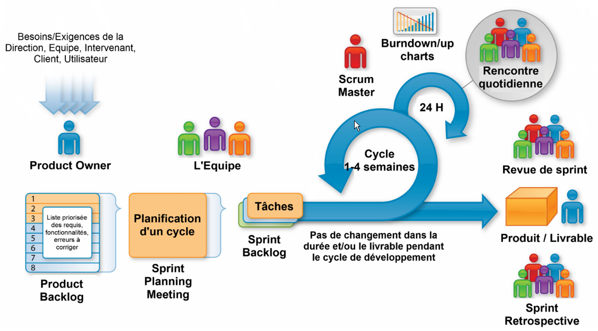
Le cadre méthodologique Scrum
15
Notes:
Équipe auto gérée et auto organisée
Interaction et implication du client
Maximiser la satisfaction des utilisateurs
Produit partiel “fonctionnel”
Livraisons fréquentes

Slide 16
Le cadre méthodologique Scrum
Rôles
Product Owner
Équipe de développement
Scrum Master
Réunions
Planification de la livraison
Planification du sprint
Rencontre quotidienne
Démo et rétro du sprint
Artefacts
Product backlog
Sprint backlog
Burndown/up chart
16

Slide 17
Le cadre méthodologique Scrum
Rôles
Product Owner
L’Équipe de développement
Scrum Master
Réunions
Planification de la livraison
Planification du sprint
Rencontre quotidienne
Démo et rétro du sprint
Artéfacts
Product backlog
Sprint backlog
Burndown/up chart
17

Slide 18
Product Owner / PO
Définit les fonctionnalités du produit et le contenu des livraisons;
Est responsable de la profitabilité du produit (ROI);
Priorise les fonctionnalités en fonction de la valeur d'affaires;
Peut modifier les fonctionnalités et la priorité à chaque sprint;
Accepte ou refuse le travail réalisé par l'équipe.
18

Slide 19
Équipe de développement
Multidisciplinaire et composée d'environ 5 à 10 membres;
S'organise, planifie son travail et produit le backlog du sprint;
Autorisée à faire le nécessaire (dans les limites du projet) pour atteindre les objectifs de l'itération;
Effectue une démo du travail accompli.
19

Slide 20
Le Scrum master
S'assure que l'équipe est fonctionnelle et productive;
Facilite la coopération entre les parties et élimine les obstacles;
Protège l'équipe des interférences externes;
S'assure que le processus est respecté;
Participe à la planification, aux rencontres quotidiennes, à la démo et rétro.
20

Slide 21
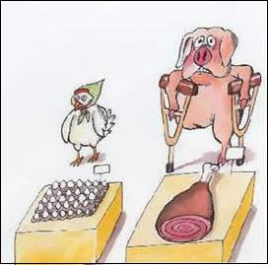
Cochons et poulets
Selon Scrum, les « cochons » s’engagent à concevoir du logiciel sur de façon constante et à livrer fréquemment un produit partiel.
Les « poulets » sont intéressés et indifférents par le projet, car en cas d'échec, ils ne se sont pas tenus de le réaliser. Les besoins, souhaits et idées des « poulets » sont pris en considération mais ne peuvent mettre à risque un projet Scrum.
« Cochons » : Product Owner, Scrum Master et équipe de développement.
« Poulets » : utilisateurs, chargé de projet et partenaires.
Source : www.testertroubles.com
21

Slide 22
Le cadre méthodologique Scrum
Rôles
Product Owner
L’Équipe de développement
Scrum Master
Réunions
Planification de la livraison
Planification du sprint
Rencontre quotidienne
Démo et rétro du sprint
Artéfacts
Product backlog
Sprint backlog
Burndown/up chart
22

Slide 23
Planification de la livraison
Sont présents : L’équipe, le PO, le SM et des poulets (chargé de projet, directeur)
La planification de la livraison est une rencontre avant le premier sprint d’un projet.
Définir la portée du projet (inclusions et exclusions);
Définir le nombre et le contenu des livraisons du projet;
Définir les éléments du product backlog et les estimer.
23

Slide 24
Planification du sprint
Sont présents : L’équipe, le PO, le SM et des poulets (chargé de projet, directeur)
Le planification du sprint est une rencontre le premier jour du sprint d’une équipe.
Choisir les éléments du product backlog qui seront réalisés au cours du sprint;
Obtenir les éclaircissements nécessaire du PO sur les éléments choisis;
Découper chaque histoire en tâches et estimer chaque tâche.
24

Slide 25
Rencontre quotidienne
Sont présents : L’équipe, le PO, le SM et des poulets (chargé de projet, directeur)
C’est une rencontre quotidienne de 15 minutes. Chaque membre de l’équipe parle (1) de ce qu’il a fait la veille, (2) de ce qu’il fera au cours de la journée et (3) des éléments bloquants rencontrés.
Partage le statut d’avancement de chacun;
Permet d’échanger sur les problématiques rencontrées.
25

Slide 26
Démo et rétrospective
Sont présents à la démo : Tous. Sont présents à la rétro : L’équipe et le SM.
La démo et la rétrospective se déroulent le dernier jour du sprint d’une équipe.
Démonstration du travail réalisé au cours du sprint;
Auto-évaluation de l’équipe;
Identification d’améliorations pour les prochains sprints.
26

Slide 27
Le cadre méthodologique Scrum
Rôles
Product Owner
L’Équipe de développement
Scrum Master
Réunions
Planification de la livraison
Planification du sprint
Rencontre quotidienne
Démo et rétro du sprint
Artéfacts
Product backlog
Sprint backlog
Burndown/up chart
27

Slide 28
Product backlog
Il est géré et mis à jour par le «le chef du produit »;
Exigences fonctionnelles et non fonctionnelles du système à developper;
L’ordre de la liste est important, celles qui sont en haut sont les plus prioritaires.
28

Slide 29
Product backlog
29

Slide 30
Sprint backlog
Il est mis à jour par l’équipe de développement;
La liste des éléments à développer durant le sprint;
Il donne une bonne visibilité sur l’avancement des travaux.
30

Slide 31
Sprint backlog
31

Slide 32
Burndown /up charts
Requiert une mise à jour quotidienne de la part de l’équipe de développement;
Le sprint Burndown/up charts montre le progression de l’équipe par rapport à la planification;
Une courbe hors de la ligne de la planification révèle un retard dans le sprint;
32

Slide 33
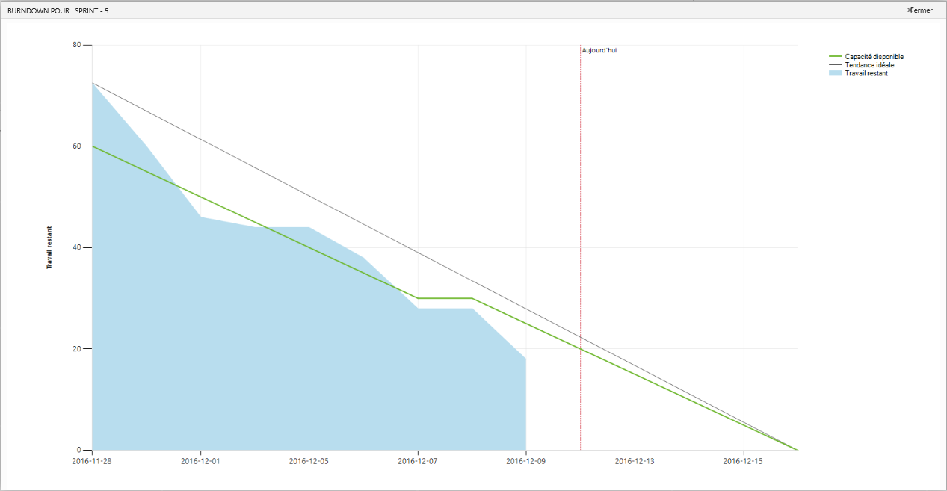
Burndown chart
33

Slide 34
Scrum vs Waterfall
Waterfall
Analyser
Coder
Tester
Valider
Déployer
Scrum
Livraison 1
Livraison 2
Analyser
Analyser
Analyser
Valider
Déployer
Analyser
Analyser
Analyser
Valider
Déployer
Coder
Coder
Coder
Coder
Coder
Coder
Tester
Tester
Tester
Tester
Tester
Tester
Valider
Valider
Valider
Valider
Valider
Valider
34
Notes:
La rigidité de l’approche;
L’effet tunnel;
Une mauvaise communication;
La levée tardive des facteurs de risque;
Une documentation pléthorique.

Slide 35
À propos de la planification agile
Valoriser l’adaptation au changement plutôt que le suivi d’un plan rigide
La complexité et le changement ne cesseront de croître
Se concentrer sur la planification plutôt que sur le plan
Intégrer l’apprentissage obtenu par les cycles de rétroaction (approche empirique)
35

Slide 36
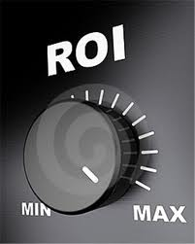
Gérer par la valeur d’affaires
ROI = Bénéfice Net / Investissement
Valoriser la collaboration avec le client en le plaçant au centre du projet;
S’assurer que la priorité est donnée à la livraison de valeur ajoutée;
Satisfaire les clients tôt avec un produit utile;
Évaluer le progrès en fonction des résultats plutôt que le respect d’un plan;
Suivre le volet qualité en continu;
Raffiner la compréhension des besoins;
S’adapter aux demandes de changement.
36

Slide 37
Planifier selon la valeur d’affaire
Approche traditionnelle
Approche Agile
Contraintes
Exigences
(fonctionnalités)
Budgets
(coûts)
Échéanciers
(calendrier)
Une approche Agile s’appuie sur la VISION
Flexibilité
Budgets
(coûts)
Échéanciers
(calendrier)
Exigences
(fonctionnalités)
Du plan découle les estimations relatives au coût et au calendrier.
De la vision découle les estimations relatives aux fonctionnnalités.
37

Slide 38
Le plan de livraison
Projet
Livraison
Livraison
Livraison
Livraison
Livraison
Sprint
Sprint
Sprint
Sprint
Sprint
Histoires
Histoires
Histoires
Histoires
38
Notes:
Est basé sur les histoires du carnet du produit (pour un projet);
Détermine le nombre de livraisons d’un projet;
Présente les histoires incluses dans chaque livraison;
Offre une représentation de la réalisation des histoires en fonction des sprints.

Slide 39
Le plan de livraison
Un plan de livraison n’est pas :
Synonyme de la phase « développement informatique » d’un plan de projet traditionnel
Une représentation de tous les travaux réalisés par une équipe au cours d’un sprint (ou d’une séquence de sprints)
Une liste de milestones à rencontrer
Le plan de livraison alimente le plan de projet* :
Date de début du premier sprint d’une livraison
Date de fin du dernier sprint d’une livraison
* En s’adaptant au changement (Agilité), ces dates doivent également s’adapter!
39

Slide 40
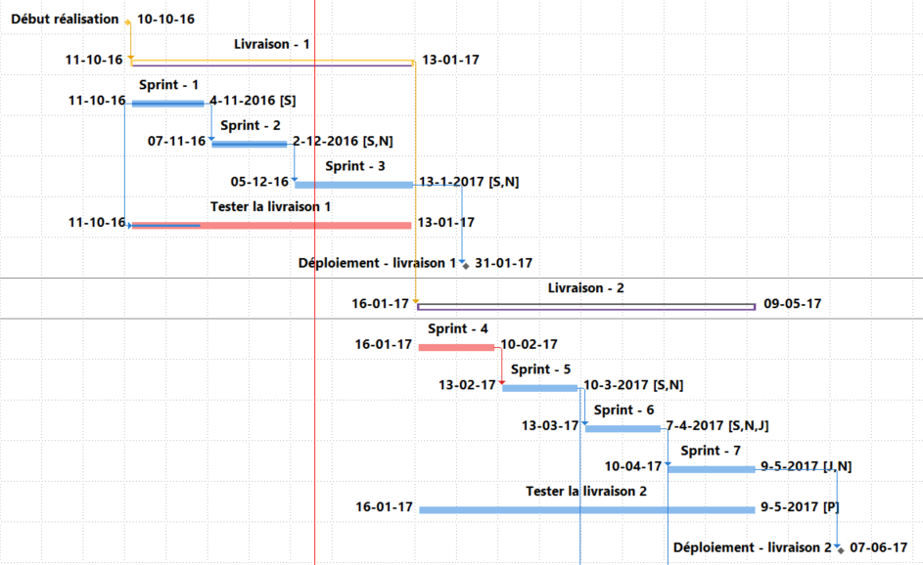
Le plan de livraison
40

Slide 41
Plan de livraison
41

Slide 42
Merci
Toutes les présentations seront placées dans notre intranet :
Dans :
Comités, groupes de travail
-> Bureau de projets

Slide 43
Bibliographie
Le Guide Scrum, K. Schwaber et J. Sutherland, juillet 2013;
Choisir l’agilité, M. boiverst, S. Trudel, 2013;
PMI-ACP Exam Prep, Mike Griffiths, 2015;
Introduction à Scrum, Mountain Goat Software, LLC.
http://geekandmore.fr/tag/timeline/
43

